Slide 1

CHÀO MỪNG CÁC THẦY CÔ GIÁO VÀ CÁC CON HỌC SINH ĐẾN VỚI TiẾT DẠY ÂM NHẠC Lớp 1

Slide 2

Âm Nhạc 1 - kết nối tri thức
Chủ đề 8 : vui đón hè

Slide 3

HỌC HÁT
BÀI: “ NGÔI SAO LẤP LÁNH”
Nhạc: Nước ngoài
Lời việt : Thanh Vân

Slide 4

Khởi động
Trò chơi:
“ NGÔI SAO MAY MẮN”

Slide 5


Quan sát ngôi sao trên bầu trời

Slide 6
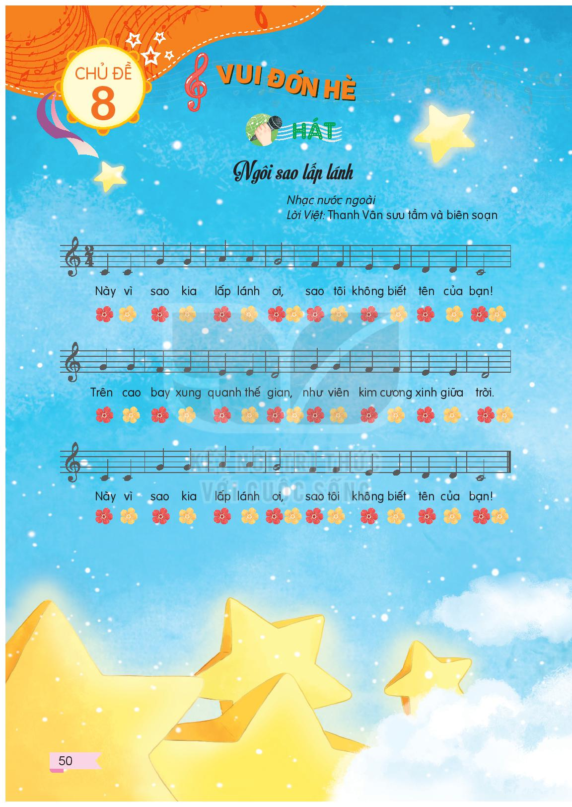

Nghe bài hát:
“Ngôi sao lấp lánh”

Slide 7
Đọc lời ca
(theo tiết tấu)

Slide 8

TẬP HÁT

Slide 9


Hát với nhạc đệm

Slide 10


Hát kết hợp vận động theo nhịp điệu

Slide 11

Hãy nói về điều ước của con

Slide 12


Tập biểu diễn

Slide 13


Slide 14


